Slide 1
«Кардио- и нейрореабилитация в практике врача-терапевта участкового» – главный внештатный специалист по медицинской реабилитации Минздрава России Г.Е. Иванова
Г.Е.Иванова

Slide 2
Актуальность развития медицинской реабилитации. Современные тенденции в здравоохранении
Рост потребности в развитии технологий восстановления и/или поддержания функций ( рост продолжительности жизни, развитие высоких технологий в здравоохранении, расширение спектра социальных гарантий инвалидов, развитие ФЕДЕРАЛЬНОГО проекта по формированию доступной среды для инвалидов и маломобильных пациентов)
Увеличение финансирования медицинской и социальной реабилитации (в том числе в программе государственных гарантий - ОМС и социальное страхование)
Дефицит коечного фонда (высокая цена первичной специализированной и высокотехнологичной койки и интенсификация лечебно-диагностического процесса)
Развитие вне стационарных форм оказания медицинской помощи (стоимость реабилитационной помощи и доступность длительного лечения)
Укрепление реабилитационного мультидисциплинарного подхода в клинической медицине
Развитие высоких технологий в реабилитации ( клеточные технологии, виртуальная реальность, робототерапия, информационные технологии)

Slide 3
Экономическая Целесообразность Реабилитации
Непосредственный эффект
Сокращение срока первичной госпитализации
Снижение частоты осложнений и повторных госпитализаций
Снижение зависимости пациента
Снижении обременения членов семьи пациента
Снижение уровня и степени инвалидизации
Отсроченный эффект
Снижение затрат на медицинскую помощь
Снижение затрат на социальную помощь
Повышение эффективности расходования средств на медицинскую и социальную реабилитацию

Slide 4
Глобальные цели медицинской реабилитации в России
Улучшение качества жизни пациента
Предупреждение инвалидности
Снижение уровня инвалидизации при значительном повреждении
Излечение заболевания не обязательная цель проведения мероприятий
по медицинской реабилитации. Главная цель – максимально возможное
улучшение качества жизни после заболевания, в т.ч. и при невозможности
излечения в принципе

Slide 5
Медицинская реабилитация на II и III этапах организовывается по трем основным моделям
пациентов с нарушением функции периферической нервной системы и опорно-двигательного аппарата
пациентов с нарушением функции центральной нервной системы
пациентов с соматическими заболеваниями
ГАРАНТ.РУ: http://www.garant.ru/products/ipo/prime/doc/70230294/#ixzz3Kg4ofZpz
нейрореабилитация
кардиореабилитация

Slide 6
Обеспечение доступности помощи по МР
Количество коек по МР на 10000 населения
Количество внестационарных форм МР
Подготовка кадров
Технологии
Управление
Форма МО, в которой развернуты койки по МР
Нормативная база
Финансирование
Регистр пациентов
Аудит МО по МР
Лицензирование
Аккрежитация
Реабилитационный дневной стационар
РО поликлиники
РО санатория
Дистанционная реабилитация
Работа с родственникми
Новые специальности
Соотношение врачей и сестер
Соотвношение врачей и специалистов с немедицинским высшим и средним образованием
Научные исследования
Клинические рекомендации
Существующая система здравоохранения субъекта и РФ

Slide 9
Количество внестационарных форм МР
Реабилитационный дневной стационар
РО поликлиники
РО санатория
Дистанционная реабилитация
Работа с родственниками

Slide 10
Разграничение медицинской и социальной реабилитации
Нуждающиеся в МР
От количества граждан
Пациенты с выраженным нарушением функций
Инвалиды
Хронический процесс
Состояние после заболеваний и травм
Первичное нарушение
Медицинская реабилитация
ОМС
Социальная реабилитация
ФСС

Slide 11
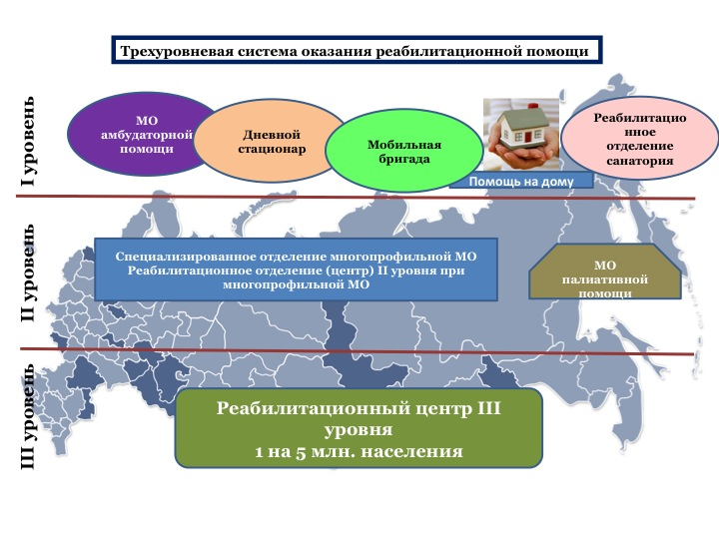
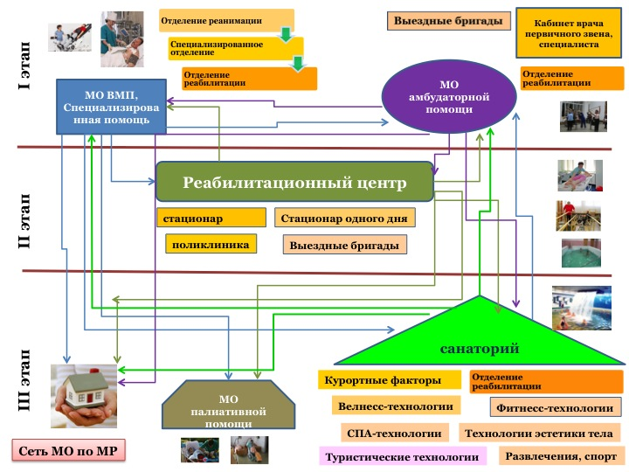
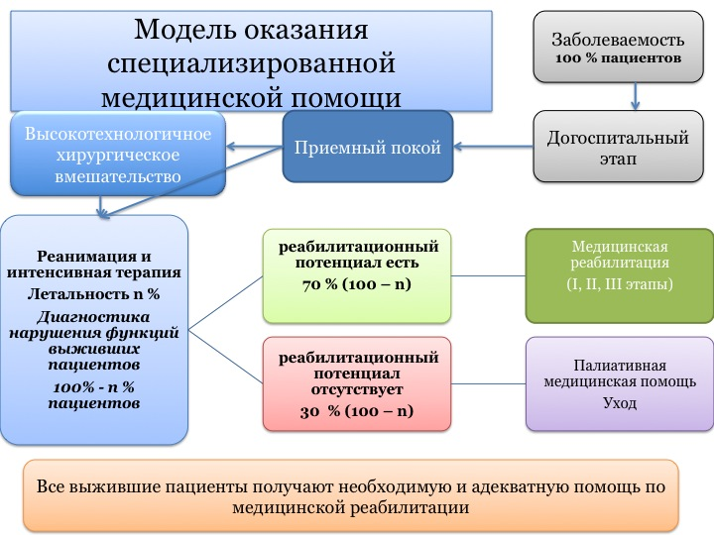
Управление процессом медицинской реабилитации

Slide 12
Определение потребности в реабилитационной помощи на каждом из ее этапов
I этап –
в специализированных отделениях
100 % госпитализированных, находящихся в стабильном состоянии и имеющие РП
II этап
Реабилитационные отделения многопрофильных клиник, центров:
30% от выписанных из стационара,
15% направленных из поликлиники от числа обратившихся за помощью,
15 % от общего числа инвалидов ( имеющие РП)
IIIэтап
Реабилитационные отделения поликлиник:
60 % от общего числа обратившихся за помощью,
40% выписанных из стационара первого этапа,
60 % выписанных из реабилитационных отделений многопрофильных стационаров, центров,
40% инвалидов (имеющие РП)
Реабилитационные отделения санаториев:
15 % от выписанных из стационара,
15 % обратившихся за помощью в поликлиники,
10 % инвалидов
Выездные бригады ( на дому):
10% инвалидов,
25% выписанных из реабилитационных отделений, центров,
10% обратившихся за медицинской помощью в поликлиники

Slide 13
Амбулаторная Реабилитация
Недостатки | Преимущества
Ограниченные возможности медицинской диагностики и лечения Сниженная доступность специалистов Ограниченные возможности использования технологий Сложность и стоимость доставки пациента Адаптационные проблемы семьи | Привычная среда и отсутствие необходимости реадаптации после госпитализации Реабилитация с применением домашней среды Эффективное использование семьи Снижение риска связанного с госпитализацией Большая самостоятельность пациента и снижение «привычной зависимости» Снижение стоимости лечения Разгрузка участкового врача

Slide 14
Стратегии реабилитации
Восстановление утраченной функции
Формирование компенсаторной функции
Приспособление сохранившейся функции
Поддержание сохранившейся или восстановленной функций

Slide 15
Локальные цели третьего этапа медицинской реабилитации
Глобальная цель
Третий этап медицинской реабилитации
Первый этап медицинской реабилитации
Второй этап медицинской реабилитации
Минимизация зависимости
от посторонней помощи
Возможность выполнения профессиональных функций
Самостоятельное выполнение не менее 75-100 % повседневных функций
Снижение функциональной зависимости не менее,чем на 1 балл по шкале Ренкин по сравнению
с данными предыдущего этапа медицинской реабилитации
Подтверждение/коррекция реабилитационного потенциала и факторов риска
Своевременное направление на ВТЭ

Slide 16
Задачи третьего этапа медицинской реабилитации
Глобальная цель
Третий этап медицинской реабилитации
Первый этап медицинской реабилитации
Второй этап медицинской реабилитации
Коррекция двигательных нарушений
Коррекция питания
Коррекция нарушений ВПФ и коммуникативных функций
Коррекция психо-эмоциональных нарушений
Восстановление/формирование навыков социальной адаптации
Тренировка элементов профессиональных функций
Коррекция выделения и сексуальных функций

Slide 17
Форма проведения - мультидисциплинарная
Врач общей практики/участковый терапевт
Пациент
Врач-реабилитолог
Эрготерапевт
Кардиолог
Мультидисциплинарная бригада
Кинезотерапевт
Клинический психолог
Физиотерапевт
Медицинские сестры
Логопед
Социальный работник
Нейропсихолог
Ортопед
Психиатр
Родственники пациента
Комплексность
Преемственность
Индивидуальный характер

Slide 18
Медицинская реабилитация в практике врача участкового терапевта/врача общей практики
знать
уметь
Организационно-методические основы медицинской реабилитации амбулаторно-поликлинического звена.
Клинико-функциональная оценка в медицинской реабилитации. Принципы организации и методы медицинской реабилитации . Принципы разработки программ индивидуальной реабилитации у пациента и критерии оценки их переносимости и эффективности. Неподвижный пациент, пожилой пациент
Организационно-методические основы медицинской реабилитации в амбулаторно-поликлинических условиях. Действующие нормативные и инструктивно-методические документы.
Вопросы частной реабилитологии в поликлинической практике для больных кардиологического, пульмонологического и гастроэнтерологического профиля.
Показания и противопоказания к санаторно-курортному лечению.
Способность и готовность провести комплекс диагностического обследования с целью определения реабилитационного потенциала, реабилитационной способности
обоснованно направить на соответствующий этап медицинской реабилитации в соответствующую медицинскую организацию ( реабилитационное стационарное отделение/центр, дневной стационар, поликлинику, санаторий, домой)
оценить нарушение функций пациента на основании Международной Классификации Функционирования
своевременно направить на медико-социальную экспертизу
оценить эффективность проведенной медицинской реабилитации

Slide 19
Основные методы
Медикаментозная поддержка реабилитационного процесса
Лечебная физкультура
Прикладная кинезотерапия
Физиотерапия
Рефлексотерапия
Мануальная терапия
Остеопатическая коррекция
Функциональный нейротренинг (космические технологии, Виртуальная реальность, БОС, интенфейс мозг-компьютер)
Протезирование функций (экзоскелеты)
Нейропсихологический тренинг
Нейростимуляционные методы
Логопедическая коррекция
Психотерапия
Уход
Безопасный транфер
Социально-бытовая адаптация
Социально-бытовая ориентация

Slide 20
Отличия организации работы специалистов
Мультидисциплинарный
Определяется необходимость и достаточность, продолжительность и последовательность, участия каждого специалиста в конкретную фазу реабилитационного процесса
Интердисциплинарный
Определяется необходимость участия ряда специалистов в лечении больного, в т.ч. и в отношение медицинской реабилитации

Slide 21
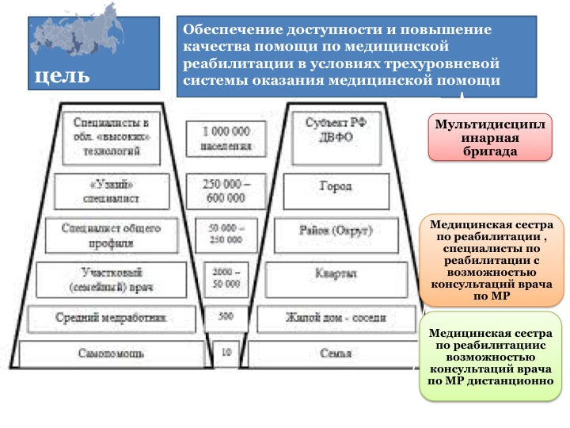
Подготовка кадров

Slide 22
Современная идеология
Реабилитационные мероприятия должны:
Носить системный, этапный характер
Основываться на патогенезе, онтогенезе, саногенезе развития функции
Использовать современное оборудование и технологии ( роботы, клеточные технологии, информационные технологии)
Использовать современные технологии мониторинга и анализа безопасности и эффективности
Использовать современные формы управления (мультидисциплинарный характер)

Slide 23
Основные принципы медицинской реабилитации
В основе Международная Классификация Функционирования
Выбор наиболее
эффективного минимума
Раннее начало (12-48 часов)
Комплексность
Обоснованность
Индивидуальный характер
Этапность
Преемственность
Мультидисциплинарный характер
Длительность до сохранения положительной динамики
Максимальная приближенность услуг к возможностям пациента
Максимальное вовлечение пациента и его семьи в процесс реабилитации
Направленность на максимальный возврат пациента в существующую социальную среду
Четкие критерии эффективности работы на каждом этапе
Развитие информационной инфраструктуры
в системе реабилитационных
медицинских организаций
Единая система управления маршрутизацией профильных пациентов

Slide 24
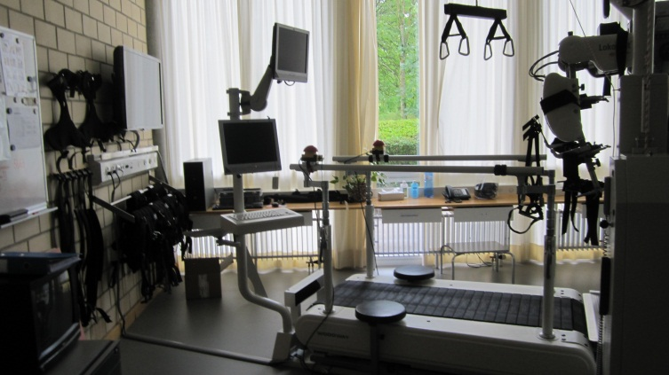
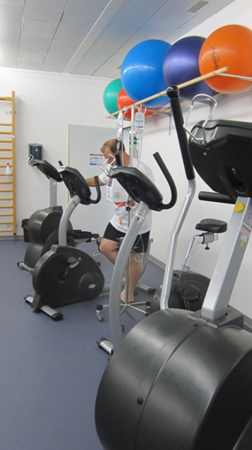
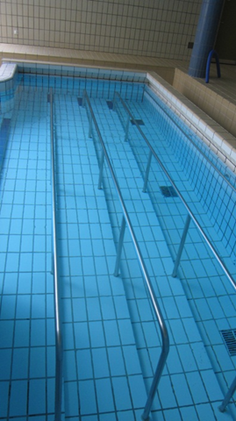
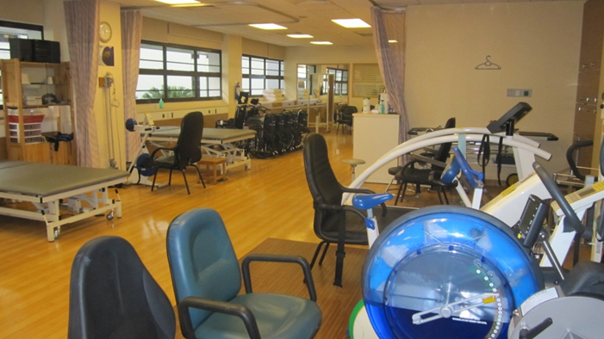
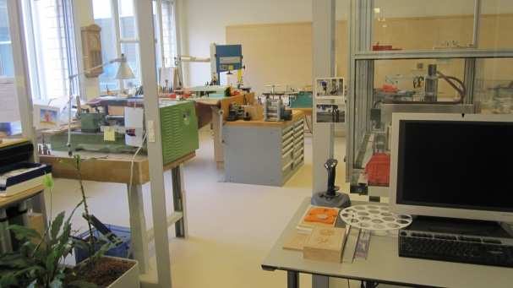
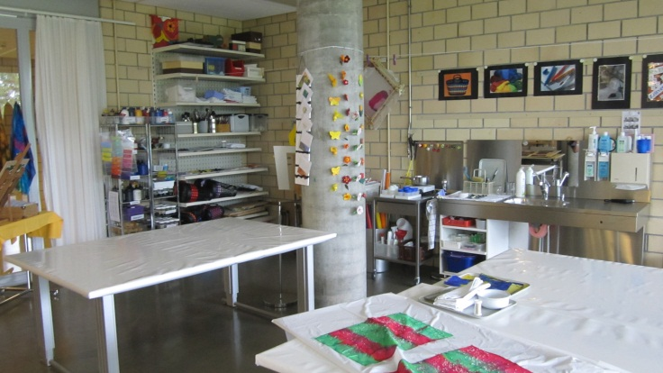
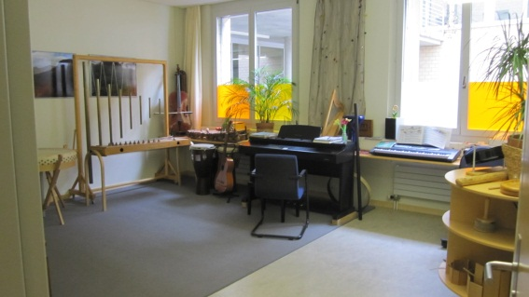
Место проведения реабилитационных мероприятий
Диагностические: дополнительно к стандартным) биомеханики (кинематометрии), диагностики когнитивных способностей и речи,
Психологической диагностики, диагностики нарушений функционирования ( самообслуживание, элементарные бытовые функции, трудовые функции)
ФД
Терапевтические:
1.Зал индивидуальной кинезотерапии
Тренажерный зал
Зал механотерапии
Помещение гидрокинезотерапии
Помещение бальнеотерапии
Помещение физиотерапии
Кабинет эрготерапии
Кабинет массажа
Кабинет логопеда
Кабинет психолога
Кабинет когнитивного тренинга
Ординаторская для размещения мультидисциплинарной бригады

Slide 25
Временные ограничения процесса медицинской реабилитации
порядки
стандарты
Приказ № 928 н
Приказ № 1705 н
Стандарт ТИА стационар (7 дней)
Стандарт ИИ стационар (30 дней)
Стандарт ГИ стационар (30 дней)
Стандарты медицинской помощи при очаговых заболеваниях и повреждениях центральной нервной системы. ранняя, поздняя реабилитация, последствия. Стационар. Плановая помощь. III-II уровни (30 дней)
Стандарт медицинской помощи при очаговых заболеваниях и повреждениях центральной нервной системы. ранняя, поздняя реабилитация, последствия. Амбулаторная. Плановая помощь. (30 дней)

Slide 26
Мониторинг трудозатрат (часы) на реабилитацию на 1 пациенто -день в зависимости от уровня МО
 | Дневной стационар 401 | Круглосуточный стационар 402.1 | Специализированный Центр 402.2
Кинезиотерапия | 1,8 | 2 | 2,5
Логопедия | 0,3 | 0,4 | 1,0
Нейропсихология | 0,5 | 0,7 | 1,2
Определение реабилитационного потенциала | - | - | 1,5
Реанимационное сопровождение | - | 1,2 | 3,2
Общемедицинское обеспечение | 1,2 | 3,0 | 5,3
Ежедневная суммарная нагрузка | 3,8 | 7,3 | 12,7
Тариф | 25000 | 52000 | 88000
Белкин А.А., УФО, 2014

Slide 27
Цель программы развития МР в РФ
Промежуточные индикаторы достижения цели
Конечные индикаторы
Увеличение эффективности организации оказания ВМП и СМП
Снижение койко-дня в МО, оказывающих ВМП и СМП на 25 %
Оптимизация организационной структуры оказания помощи по медицинской реабилитации
Снижение уровня инвалидизации на 20%
Снижение степени инвалидизации на 15%
Снижение уровня госпитализации в стационары на 20%
Снижение вторичных расходов, связанных с необходимостью обеспечения минимально комфортных условий жизни тяжелых больных и инвалидов
Снижение показателя заболеваемости работающих граждан на 15%
Численность пациентов, получивших помощь по медицинской реабилитации к концу 2015 г. - 25 % от числа пациентов, имеющих реабилитационный потенциал (взрослых и детей) и 85 % детей-инвалидов (профили: неврология, кардиология, травматология и ортопедия, онкология)

Slide 28
Эффективность медицинской реабилитации в условиях санаторно-курортных организаций
в 2-6 раз число обострений различных заболеваний
в 2,4 раза – потребность в госпитализации
в 2,6-3 раза – расходы на лечение в поликлиниках и стационарах
Справочно: по данным Росстата за 2014 год: в Республике Крым насчитывается более 650 оздоровительных учреждений вместимостью около 200 тысяч мест, в том числе 143 объекта (55 157 койко-мест) предоставляют услуги санаторно-курортного лечения, из которых: 96 санаториев (39 537 мест), 29 детских санаториев (9 264 места), 4 гостиницы с медицинским центром (1188 мест) и 14 пансионатов с лечением (5 168 мест). Санаториев, находящихся в ведении Минздрава России, в Крыму нет. В ведении Министерства здравоохранения Республики Крым насчитывается 27 санаторно-курортных организаций.
в 1,8-2,6 раза – выплаты по временной и стойкой нетрудоспособности

Slide 29
Рентабельность Реабилитологической Службы
Оптимально организованное реабилитологическое учреждение рентабельно!
Оптимально организованная реабилитологическая служба выгодна для общества благодаря снижению уровня инвалидности и уменьшению затрат на компенсации!
Ю.Трегер, Е. Луцки, Израиль, 2015

